Slide 1


2020
University of Regina

Slide 2
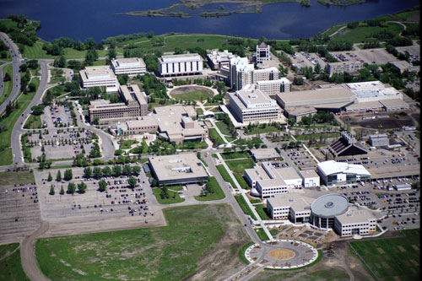

About Univ. of Regina
학교,수업 소개
Regina
캐나다 중부, Saskatchewan주에 위치
Homestay
Univ. of Regina
1910개교, 생물학/언론학 유명/체계적인 ESL 시스템
기타 활동
Tips

Slide 3

ESL : English as a Second Language
학교,수업 소개
Homestay
기타 활동
Tips
영어가 모국어가 아닌 이들을 위한 영어학습 프로그램
학생들의 영어능력, 관심사에 따른 수준별 수업 진행
다양한 문화체험, 영어에 대한 두려움을 떨칠 수 있는 계기
다국적 친구 만들기, 처음보는 사람과의 대화를 통한 자신감 향상

Slide 4




ESL – Placement Test(반 배정 시험)
학교,수업 소개
Homestay
기타 활동
Tips
1. Reading
2. Listening
3. Writing
4. Speaking
시험 문제의 유형이 매우 다양함
Reading에서 나온 주제 = 모든 영역의 주제
Part1,2,3로 구분, 뒤로 갈 수록 난이도 심화
크게 어렵지 않은 정도의 듣기 시험,
한 가지 주제에 대하여 Essay 작성 – Opinion Essay
문장을 보고, 듣고 따라 읽기

Slide 5
ESL – Class Organization
학교,수업 소개
010
020
030
040
050
Homestay
기타 활동
Tips
대부분 한국 학생 030, 040 배치
한 반에 대략 15~20명으로 구성
한국 학생 3~4명 정도
Core class + Skill class로 구성
반 편성 결과가 만족스럽지 않다면? – 재시험 가능(비용 발생)

Slide 6
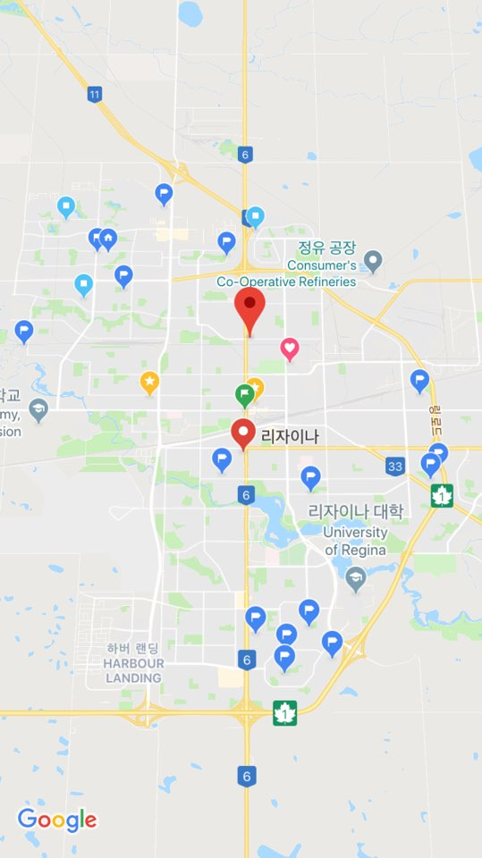
Homestay
학교,수업 소개
Homestay
기타 활동
Tips

Slide 7




“Homestay 생활 어떻게 해야 할까?”
학교,수업 소개
Homestay
기타 활동
Tips
가족들과 함께 식사하기
물 사용에 대한 이해
차이에 대한 존중
연락의 중요성

Slide 8
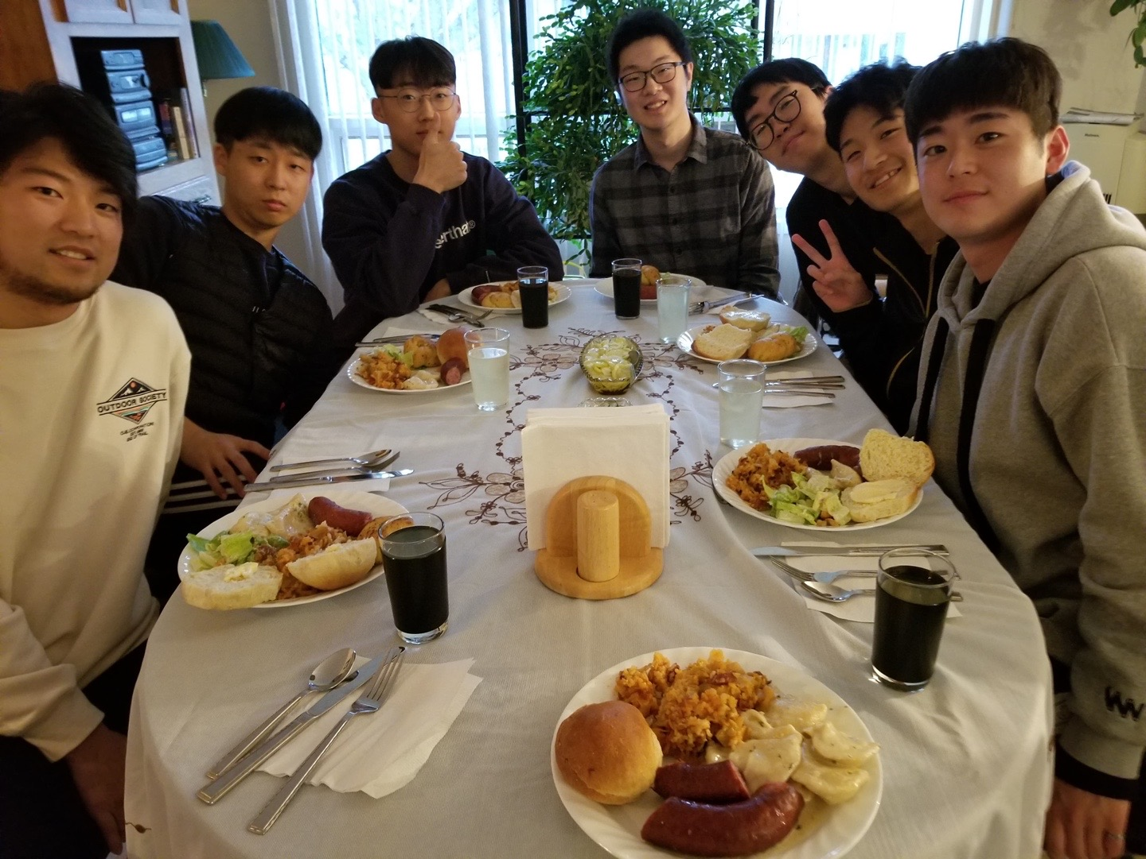
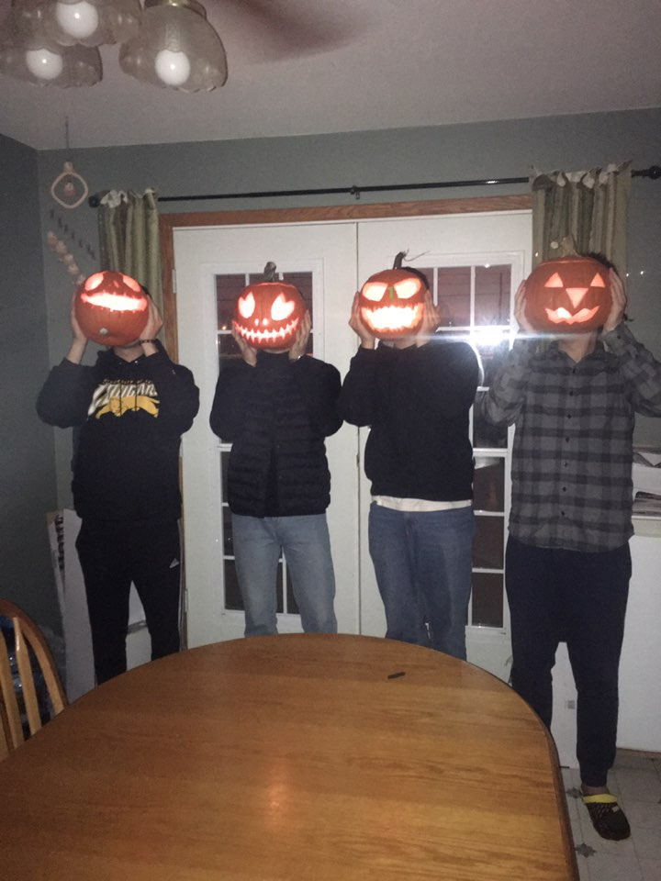
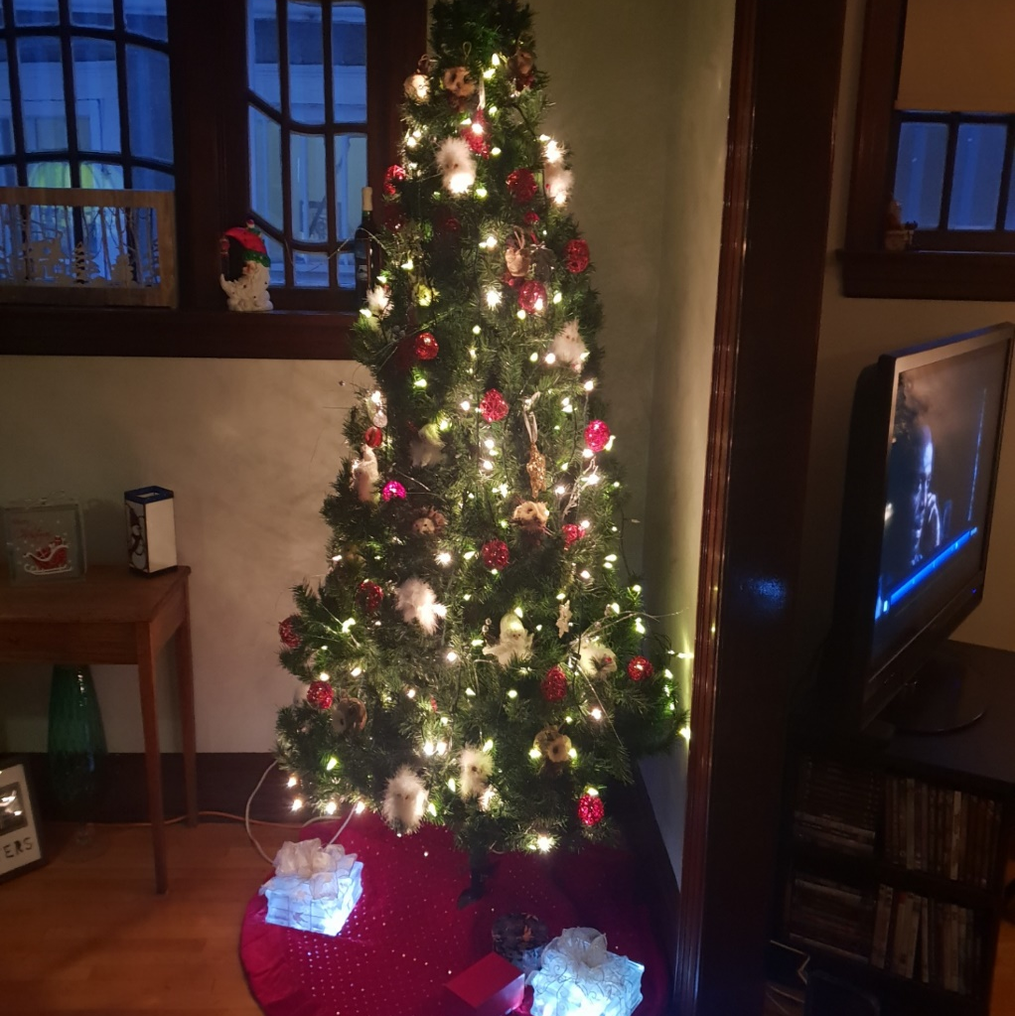
Homestay Life
학교,수업 소개
Homestay
기타 활동
Tips

Slide 9



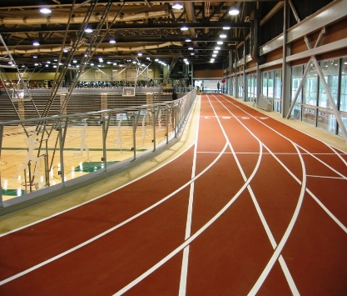
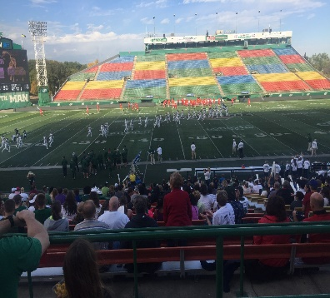
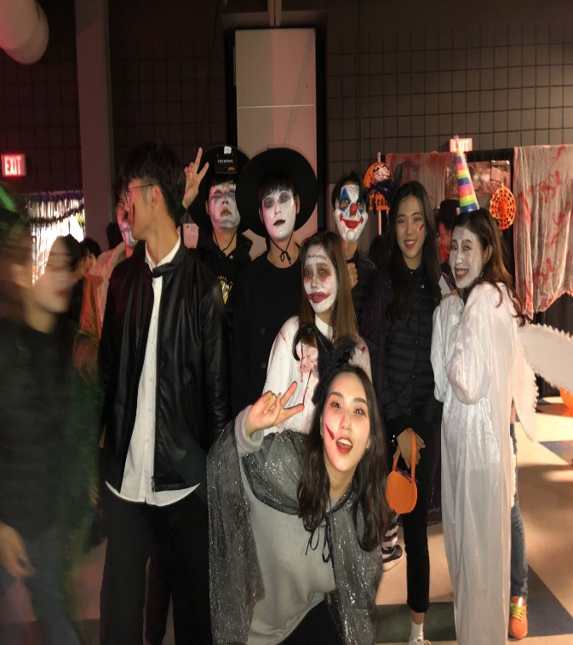
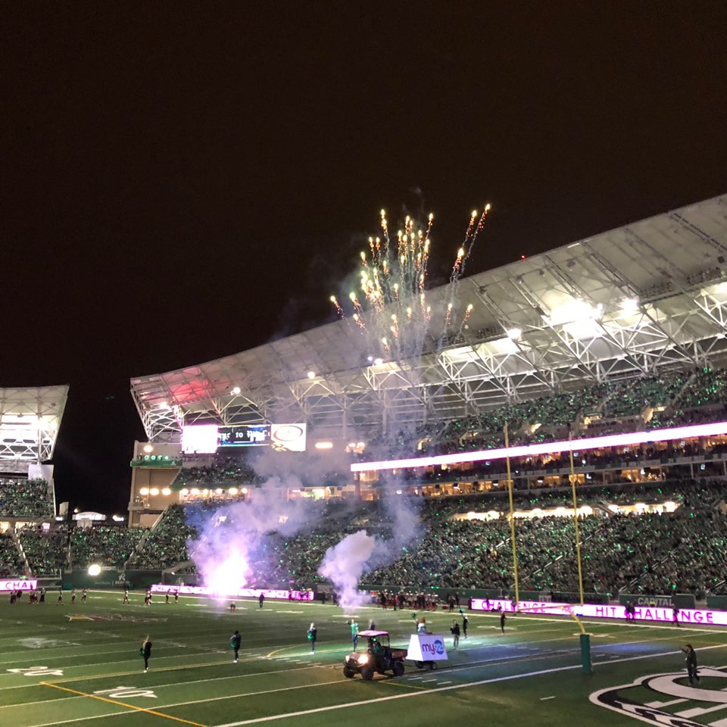
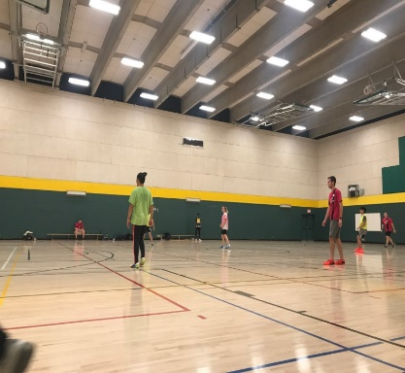
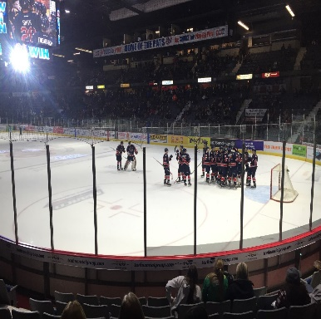
기타 활동
학교,수업 소개
Homestay
기타 활동
운 동
파 티
스포츠 게임 관람
Tips

Slide 10
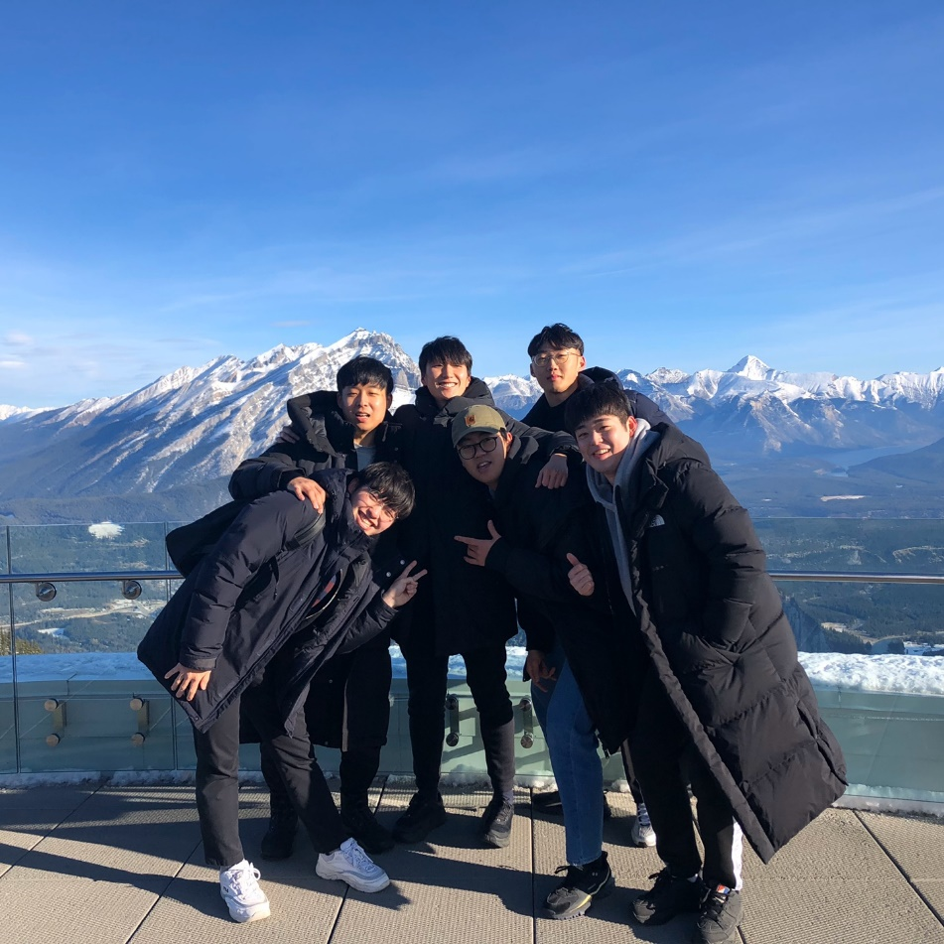
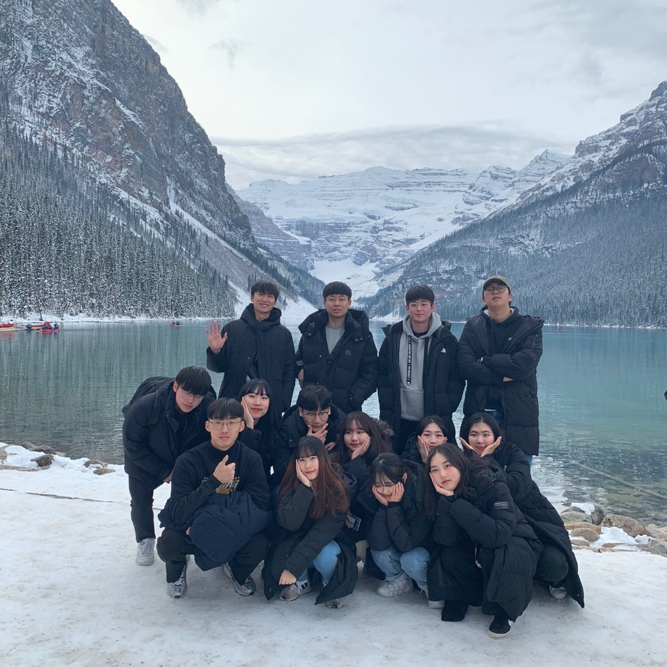
Banff Trip
학교,수업 소개
Thanksgiving day 공휴일을 맞아, Banff 국립 공원으로 여행을 감(보통 3박4일)
Homestay
기타 활동
Tips

Slide 11

꼭 알아야 할 Tips !
비행기 예약 시 수화물 포함사항 확인하기
학교,수업 소개
Homestay
자기소개서 매우 꼼꼼하게 작성하기
-집을 옮기게 되는 상황 발생 예방
기타 활동
Tips
가능한 한 외국 친구들과 같이 앉기 (한국말을 적게 쓰게 됨)
캐나다 가기전에 다운받고 가야할 어플 : 1)Transit(버스) 2)라인
밤늦게 돌아다니지 않기
캐나다 및 해외여행지 전자 비자 미리 발급 받기

Slide 12
THANK YOU

